Slide 1
Climate Fresk & EN-Roads
Bart van Dalen; b.van.dalen@hva.nl

Slide 2
Programma
Voorstellen (5’)
EN-Roads (snel online klimaatmodel van MIT) (5’)
Climate Fresk Teaser (drie ipv één ronde)
  In drie rondes een deel van het gehele model neerleggen (35’)
  Emoties en handelingsperspectieven (10’)
  Verkorte presentatie van stand van zaken (30’)
Voor thuis: The Climate Game van The Financial Times

Slide 3
EN-Roads (C-Roads)
Snel rekenend klimaatmodel online

Slide 4

Mogelijkheden
Direct aanpassingen doorrekenen en effect op temperatuurstijging zien
Veelheid aan grafieken verkennen (onder andere overstromingsgevaar als er geen dijken zouden zijn)
C-Roads > Een COP naspelen met leerlingen
LINK naar EN-Roads
LINK naar C-Roads

Slide 5
Climate Fresk - concept
IPCC Model begrijpelijk gemaakt

Slide 6

Concept van climate fresk
Fresk = Fresque = Fresco = afbeelding op een muur (of nu: tafel)
In sociale setting met meerdere mensen samen tot een consensus komen over de samenhang tussen de verschillende actoren van het klimaatsysteem
Gebaseerd op model van IPCC (waar staat dat voor?)
Drie rondes
Oorzaak-gevolg-relaties neerleggen
Geheel kwalitatief

Slide 7
Planning van Volledige climate fresk workshop
Welkom en concept map maken (90’)
Samenvatten en “versieren” (25’)
Uitwisselen (15’)
Discussie en interventies formuleren (50’)
Totaal: 180 minuten!

Slide 8
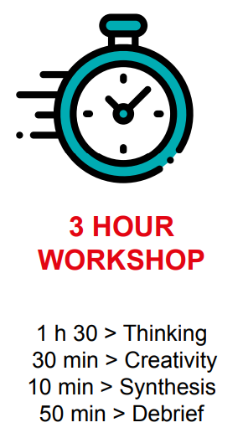
Planning van climate fresk
Groepen van zeven: model in drie rondes (45’)
Samenvatten en “versieren” (25’) Wat is het nut hiervan?
Uitwisselen (15’) En hiervan?
  Mogelijke interventies bedenken en invoeren in EN-Roads

Slide 9
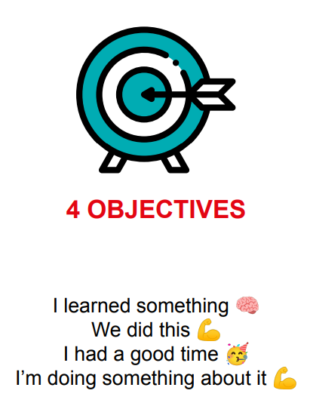
Vervolg?
Eerst zelf de volledige workshop volgen (3h eventueel op school met team?)
Eventueel zelf een facilitator workshop volgen online (3h), zodat je zelf een facilitator wordt.
Mail gerust (b.van.dalen@hva.nl) voor meer informatie

Slide 10

Let’s Go!

